Slide 1
講習資料
九州大学大学院
システム情報科学研究院
志堂寺 和則

Slide 2
注意と運転
注意と交通事故
注意
志堂寺 交通事故防止講習資料
検索

Slide 3
令和元年、２年の事故
 | 令和元年 | 令和２年 | 増減率
事故件数 | 381,237 件 | 309,178 件 | -19%
死亡事故件数 | 3,133 件 | 2,784 件 | -11%
負傷者数 | 461,775 人 | 369,476 人 | -20%
24時間以内死者数 | 3,215 人 | 2,839 人 | -12%
30日以内死者数 | 3,920 人 | 3,415 人 | -13%
v
v
v
v
v
死亡事故
男性：女性 ≒ ８：２
全事故
男性：女性 ≒ ７：３
（令和２年中の交通死亡事故の発生状況及び道路交通法違反取締り状況等について他）

Slide 4
１．注意と交通事故

Slide 5
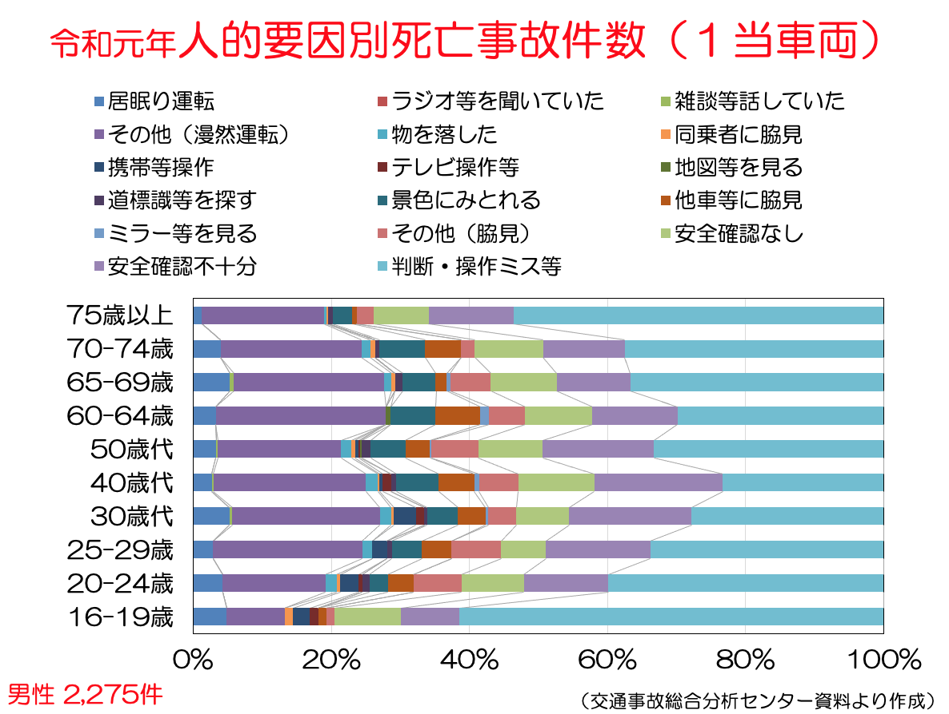
内在的前方不注意
外在的
前方不注意
安全不確認

Slide 6
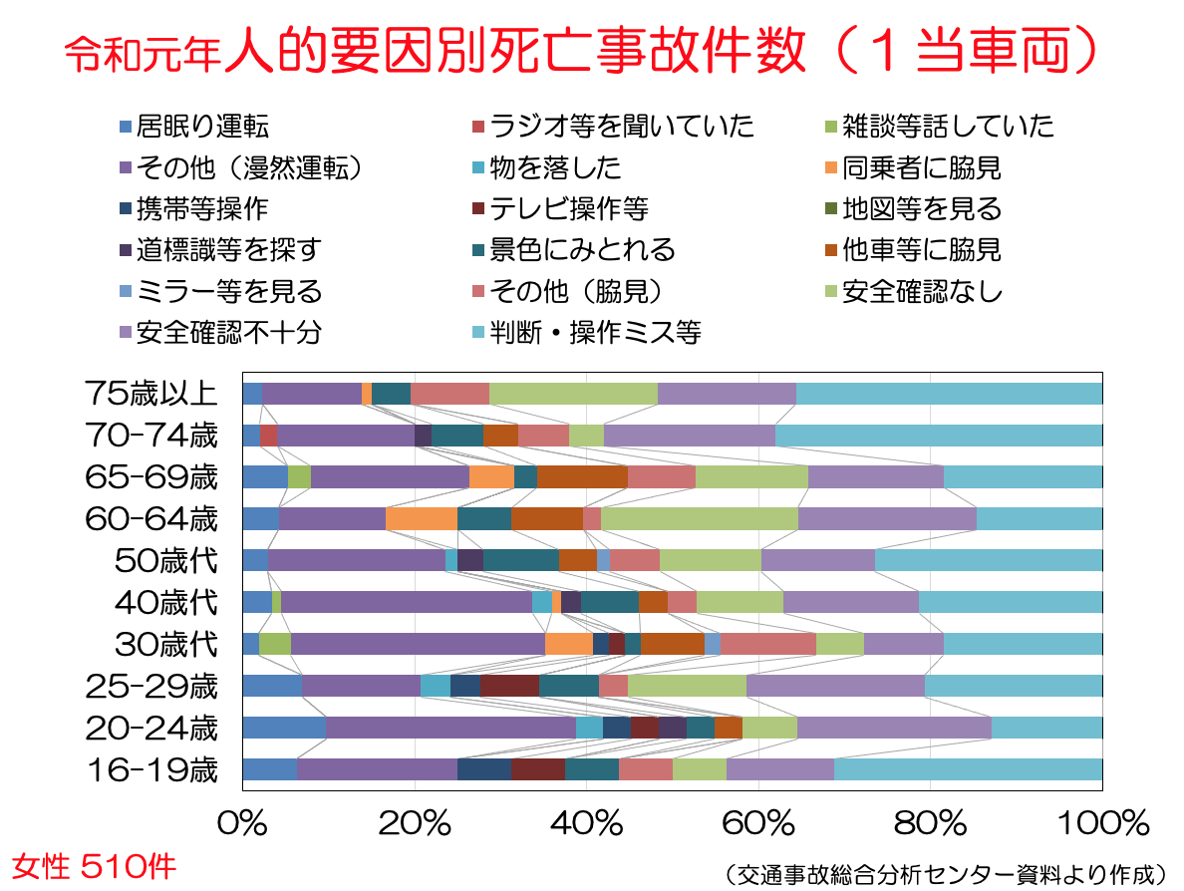

Slide 7
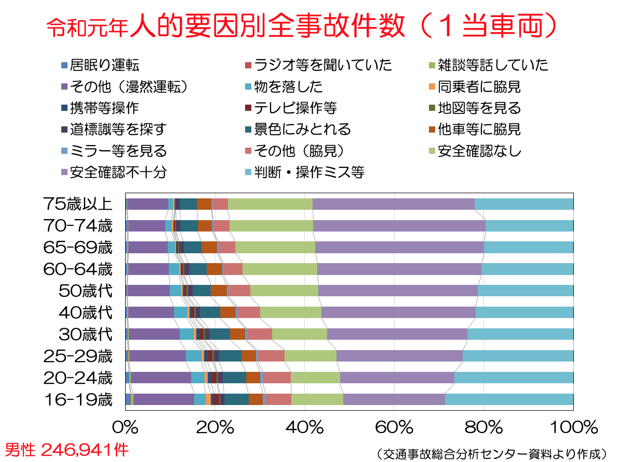

Slide 8
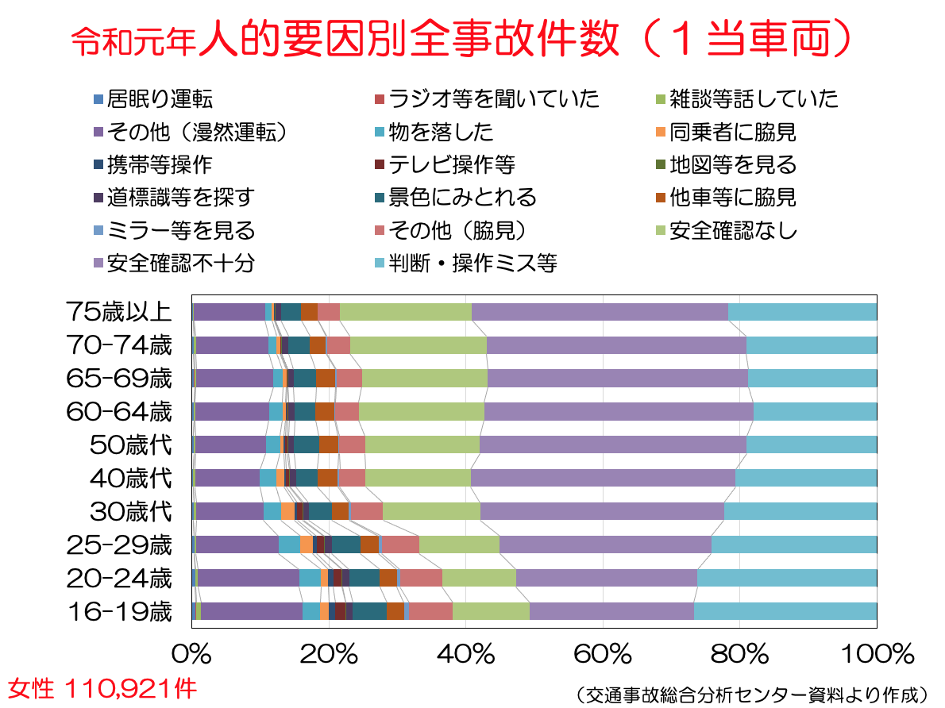

Slide 9
２．注意
一部の刺激を取り入れ、
それ以外の物事を排除する心的過程や能力
『最新 心理学事典』
受動的注意
注意
能動的注意
Notes:
日常生活では、この２つの注意のバランスの上で生活が営まれている。
この２つの注意は拮抗するもの

Slide 10
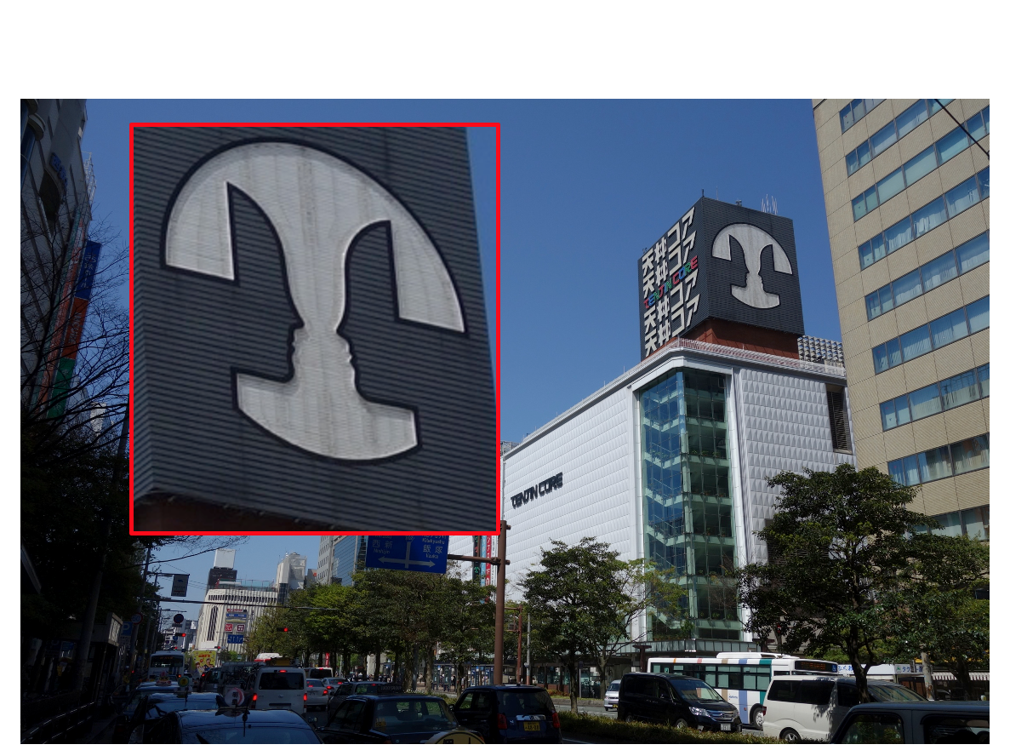

Slide 11
ポップアウト
Ｏ
Ｏ
Ｏ
Ｏ
Ｑ
Ｑ
Ｑ
Ｑ
Ｏ
Ｏ
Ｏ
Ｏ
Ｑ
Ｑ
Ｏ
Ｑ
Ｏ
Ｑ
Ｑ
Ｏ
Ｑ
Ｏ
Ｑ
Ｑ
Ｏ
Ｏ
Ｑ
Ｏ
Ｏ
Ｑ
Ｏ
Ｏ
Ｑ
Ｑ
Ｏ
Ｏ
Ｑ
Ｑ
Ｏ
Ｑ
Ｑ
Ｏ
Ｏ
Ｏ
Ｏ
Ｑ
Ｑ
Ｑ
Ｏ
Ｏ
Ｑ
Notes:
単一の特徴の違いで定義された刺激はポップアウトする
ポップアウトは各特徴処理モジュールによって前意識的に計算された結果。
各特徴処理モジュールは、刺激の特徴を並列的に符号化する、特徴次元上で最も顕著は対象を並列的なwinner-take-allのような計算を行って決定していく。
いろいろな特徴がポップアウトすることから、各特徴モジュールは共通した計算機能を持っている。

Slide 13
注意の機能
持続性注意 | 注意を維持する
選択性注意 | 必要な情報を選ぶ ＝ 不要な情報を抑制する
配分性注意 | いくつかに同時に注意を向ける
転導性注意 | 注意を別の対象に切り替える

Slide 14
ビジランス／持続的注意
比較的長時間にわたって覚醒状態を維持し、
課題などに注意を集中し続ける能力あるいは機能
『有斐閣現代心理学辞典』
脳幹網様体の活動低下
覚醒水準の低下
ビジランスの低下
Notes:
最初の10〜30分程度で成績が10〜15%低下し、その後も徐々に低下を続ける
処理資源を投入しなくなる

Slide 15
ヤーキーズ＝ドッドソンの法則
高
作業成績
低
低
覚醒水準
高

Slide 16
受動的な課題の場合のビジランス効果
100
成績（％）
50
0
30
60
90
120
経過時間（分）
(Swain A. D., & Guttman H E. , 1983の3-39の図をトレース )
Notes:
Swain A. D., & Guttman H E. (1983) Handbook of human reliability with emphasis on nuclear power plants applications, Sandia National Labs/ NUREG CR-1278. USA, Washington, DC: NUREG.
の3-39の図をなぞって作成

